Slide 1




Sistema de Captura móvil y monitoreo de Encuestas para una empresa Encuestadora
Gabriela Rojas Munive
Augusto Suárez Gutiérrez

Slide 2
INTRODUCCION

Slide 3
Tema de Tesis
SISTEMA DE CAPTURA MÓVIL Y MONITOREO DE ENCUESTAS PARA UNA EMPRESA ENCUESTADORA

Slide 4
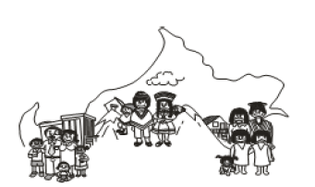
Objeto de estudio

Slide 5


Campo de acción

Slide 6
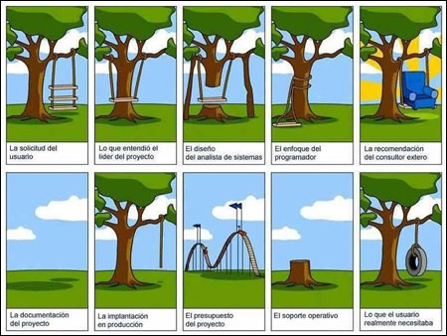
REQUERIMIENTOS DEL SISTEMA

Slide 7
Requerimientos funcionales
RF004_Actualizar_Encuestas | El sistema debe permitir registrar, modificar, eliminar y consultar encuestas en las cuales se podrá utilizar las plantillas antes creadas asi como el banco de preguntas.
RF005_Actualizar_Marco_Muestral | Permite registrar y modificar el Marco Muestral (ubigeo) sobre el cual se trabaja la encuesta asignando el número de formulario que se deben capturar.
RF006_Actualizar_Ruta_Trabajo | Permite El sistema debe permitir registrar, eliminar, modificar y consultar la información de las responsabilidades asignadas a los roles de un contrato.
RF007_Actualizar_Carga_Trabajo | Permite registrar, modificar, eliminar y consultar la carga de trabajo que se debe asignar a un encuestador por encuesta.
RF009_Alertar_Encuestas_Con_Observaciones | El sistema reportara las encuestas en las que se estén presentando observaciones como datos inválidos en el proceso de captura.
RF011_Alertar_Encuestas_Origen_Inválido | El sistema debe alertar que encuestas contienen captura de datos con origen no válidos según su hoja de ruta asignado a cada encuestador.

Slide 8
Requerimientos funcionales
RF012_Inhabilitar_Carga_No_Válida | El sistema debe permitir inhabilitar la carga de trabajo captura cuando esté presente procedencia no válida o datos no válidos.
RF015_Alertar_Incumplimiento_Carga_Trabajo | El sistema debe alertar cuando se esté incumpliendo con el avance programado a cada encuestador en una encuesta.
RF017_Alertar_Rutas_No_Válidas | El sistema debe alertar que encuestadores están siguiendo una ruta diferente a la que tiene asignado.
RF026_Actualizar_Datos_Capturados | El sistema móvil debe permitir registrar y modificar los datos de encuesta para luego ser enviados.
RF027_Enviar_Datos_Capturados | El sistema móvil debe permitir enviar los datos capturados de acuerdo a la configuración realizada.

Slide 9
Requerimientos no funcionales
RNF_004_Disponibilidad_del_sistema (Confiabilidad) | El sistema estará disponible al 95% entre las 9:00 am y las 6:00 pm ya que el 0.05% representa el mantenimiento por el que pasará dicho sistema.
RNF_007_Tiempo_de_respuesta_de_transacciones (Rendimiento) | El tiempo promedio de las transacciones en el sistema no debe exceder los 6 segundos.
RNF_009_Concurrencia_de_aplicación (Rendimiento) | La aplicación soportará 300 usuarios concurrentes.
RNF_011_Log_de_auditoría (Soporte) | El sistema registrará en archivo de log los cambios realizados, detallando el módulo, el tipo de movimiento, los valores del registro antes del cambio, el usuario que ejecutó la transacción, así como la fecha y hora.
RNF_022_Motor_de_base_de_datos (Restricciones de diseño) | El motor de base de datos deberá ser MySQL…
RNF_028_Librerias_Java (Componentes adquiridos) | Se utilizará la biblioteca swing de Java para la utilización de componentes más agradables.

Slide 10
Requerimientos no funcionales
RNF_035_ Protocolo TCP/IP (Interfaces de Hardware) | Se utiliza para que las aplicaciones puedan comunicarse en forma segura.
RNF_040_Licencia_Open_source (Licenciamiento) | Licencia GNU ya que se trabaja con Herramientas Open source de acuerdo a la Política en desarrollo de software establecida en las entidades públicas.
RNF_042_Estándares_de_programación_y_diseño_técnico (Estándares aplicables) | El código fuente de la aplicación deberá ser desarrollado siguiendo los estándares de programación y diseño técnico definidos por la empresa. Teniendo como estándar la metodología RUP, PMP y estándar UML para el desarrollo del proyecto.
RNF_043_Garantizar_confiabilidad_datos_procesados (Seguridad del Sistema) | Se utiliza para agregar un nivel de seguridad a los datos procesados a fin de garantizar la integridad de los resultados.
RNF_044_Gestión_backups (Seguridad del Sistema) | Se utiliza para proteger la información ante la amenaza de alguna pérdida de la misma de acuerdo al procedimiento establecido en la institución.

Slide 11
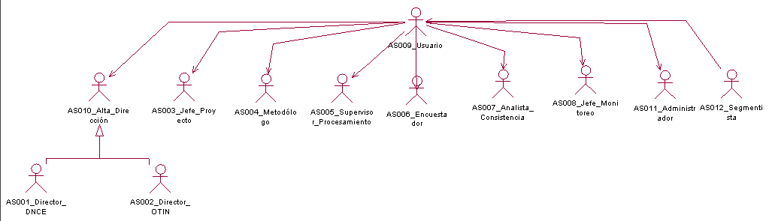
Diagrama de actores del sistema

Slide 12
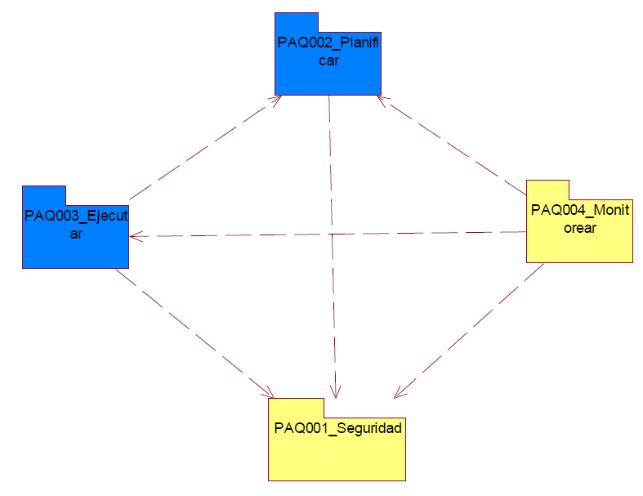
Diagrama de paquetes del sistema

Slide 13
DIAGRAMA DE CASOS DE USO DEL SISTEMA

Slide 14
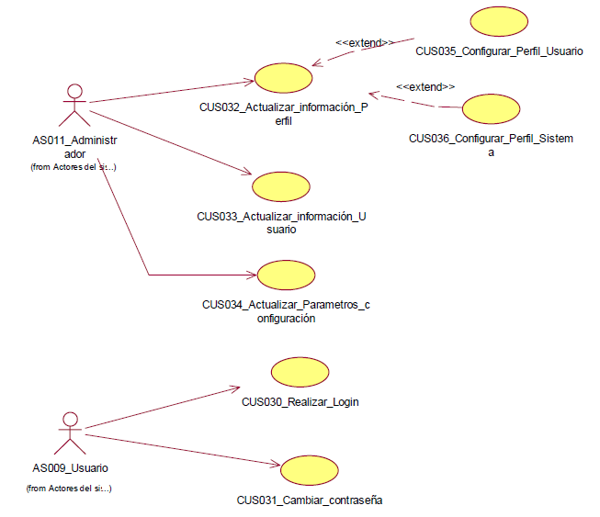
PAQ001 Seguridad

Slide 15
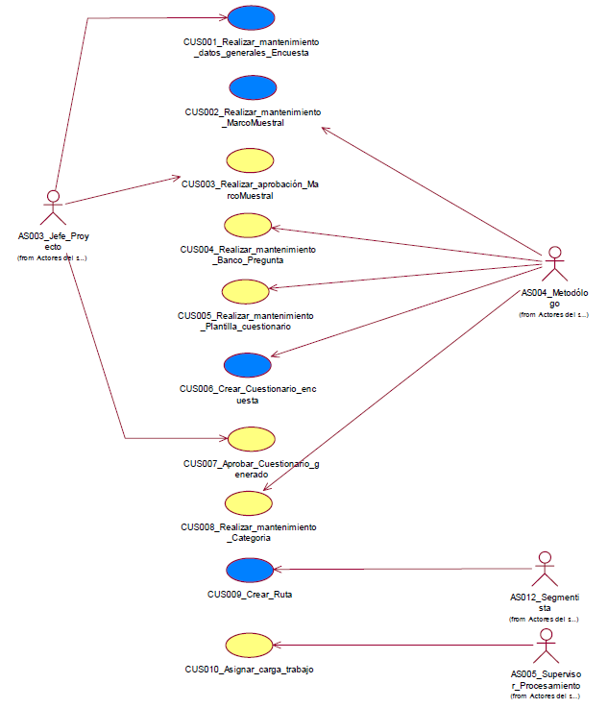
PAQ002 Planificar

Slide 16
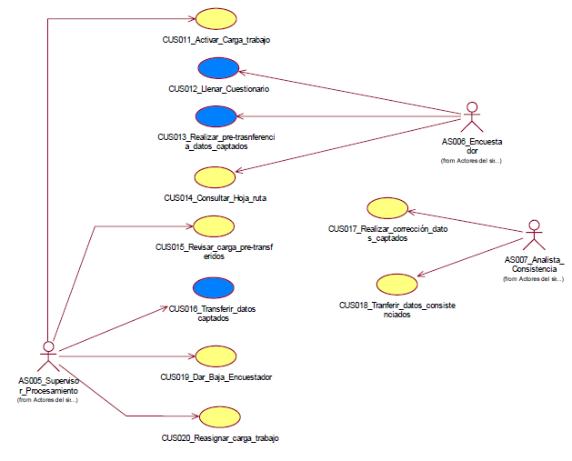
PAQ003 Ejecutar

Slide 17
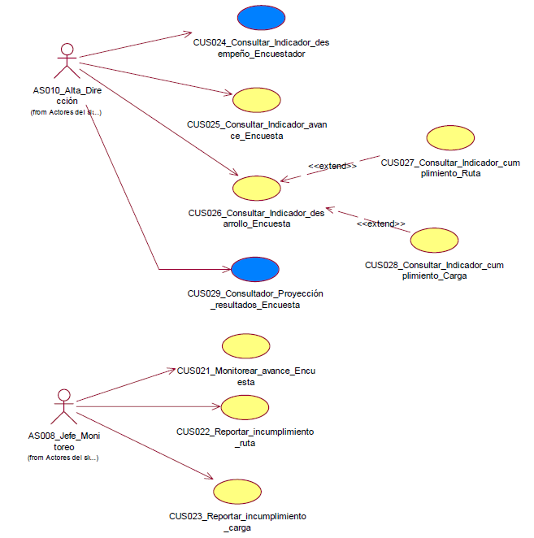
PAQ003 Monitorear

Slide 18
Atributos de los Casos de Uso del sistema
Nombre del caso de uso | Complejidad | Estado | Dificultad | Responsable | Prioridad
CUS001_Realizar_mantenimiento_datos_generales_EncuestaCUS002_Realizar_mantenimiento_MarcoMuestral | Primario | Definido | Media | Augusto Suárez | 0
CUS001_Realizar_mantenimiento_datos_generales_EncuestaCUS002_Realizar_mantenimiento_MarcoMuestral | Primario | Definido | Alta | Augusto Suárez | 0
CUS006_Generar_Cuestionario_encuesta | Primario | Definido | Alta | Augusto Suárez | 0
CUS009_Crear _Ruta | Primario | Definido | Alta | Augusto Suárez | 0
CUS010_Asignar_carga_trabajo_ | Primario | Definido | Media | Augusto Suárez | 1

Slide 19
Atributos de los Casos de Uso del sistema
Nombre del caso de uso | Complejidad | Estado | Dificultad | Responsable | Prioridad
CUS013_Llenar_CuestionarioCUS014_Realizar_pre-trasnferencia_datos_captados | Primario | Definido | Alta | Augusto Suárez | 0
CUS013_Llenar_CuestionarioCUS014_Realizar_pre-trasnferencia_datos_captados | Primario | Definido | Media | Augusto Suárez | 0
CUS017_Transferir_datos captados | Primario | Definido | Media | Augusto Suárez | 0
CUS028_Consultar_Indicador_cumplimiento_Ruta | Primario | Definido | Media | Augusto Suárez | 1
CUS030_Consultador_Proyección_resultados_Encuesta | Primario | Definido | Media | Augusto Suárez | 1

Slide 20
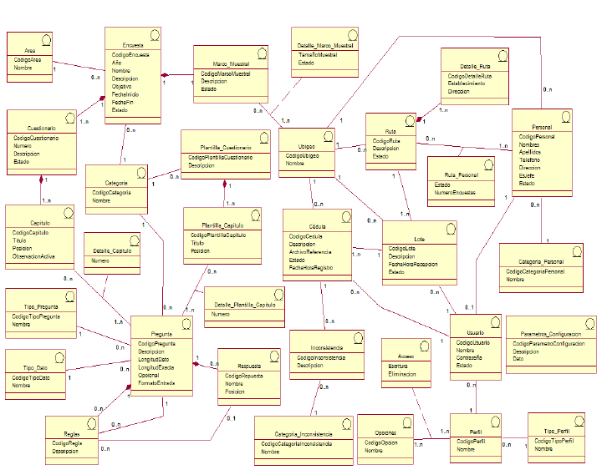
Modelo Conceptual

Slide 21
Conclusiones
En primer lugar, definir los requerimientos del Sistema así como los prototipos de diseño de la propuesta del Proyecto.
En segundo lugar, el modelado de casos de uso de sistema permite comprender como funcionarán las opciones propuestas para el sistema. Las restricciones que deben ser consideradas para el producto mencionados líneas arriba. Los beneficiarios que se beneficiaran del sistema. Así como también los actores que participarán en el uso del sistema.
En tercer lugar, la gestión de proyectos permite conocer los involucrados o interesados del éxito o fracaso del proyecto. Establecer el cronograma de trabajo que permitirá dar seguimiento a las actividades del mismo. En síntesis, la gestión de proyectos proporciona las técnicas y herramientas adecuadas para la administración del proyecto cuya finalidad es el éxito del mismo.
Por último, el desarrollo del documento se encuentra estructurado de tal forma que comprendamos se absolverán y mejorarán los procesos de negocio con el uso del sistema.

Slide 22
Sistema de Captura móvil y monitoreo de Encuestas para una empresa Encuestadora
Gabriela Rojas Munive
Augusto Suárez Gutiérrez
GRACIAS !!!

